Slide 1
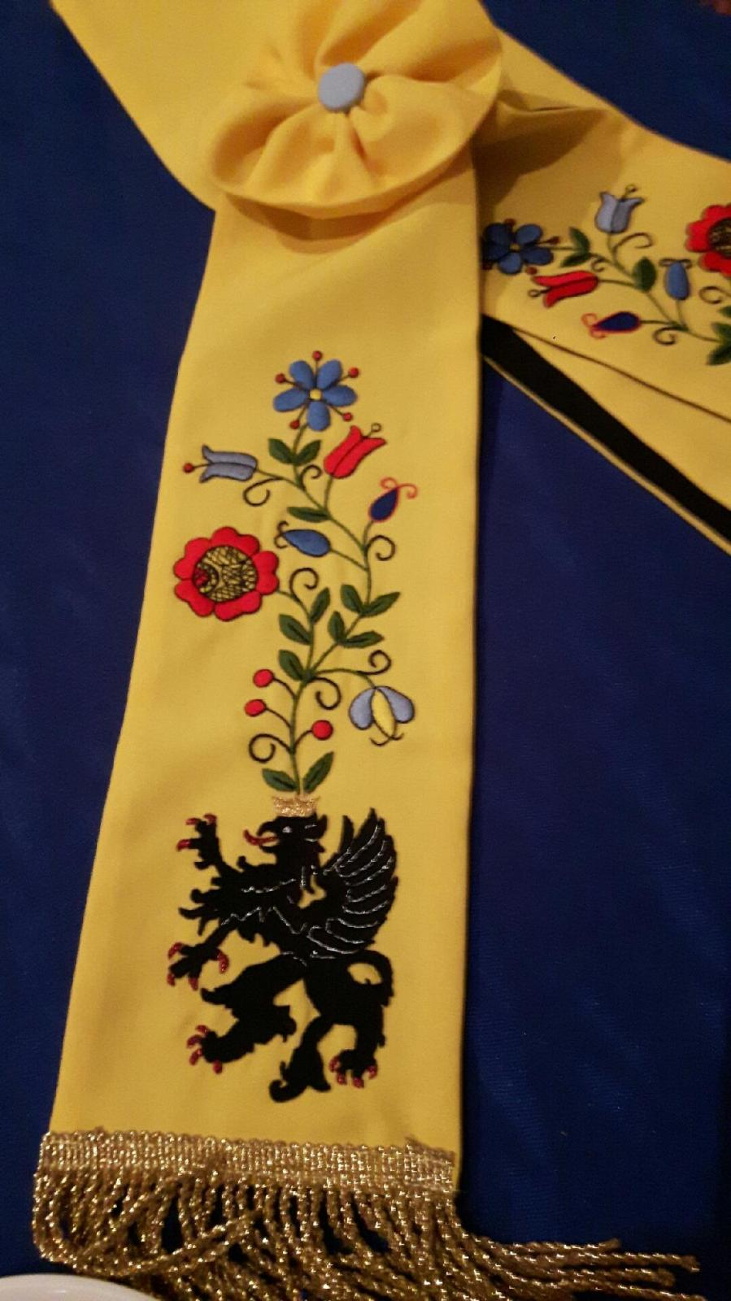
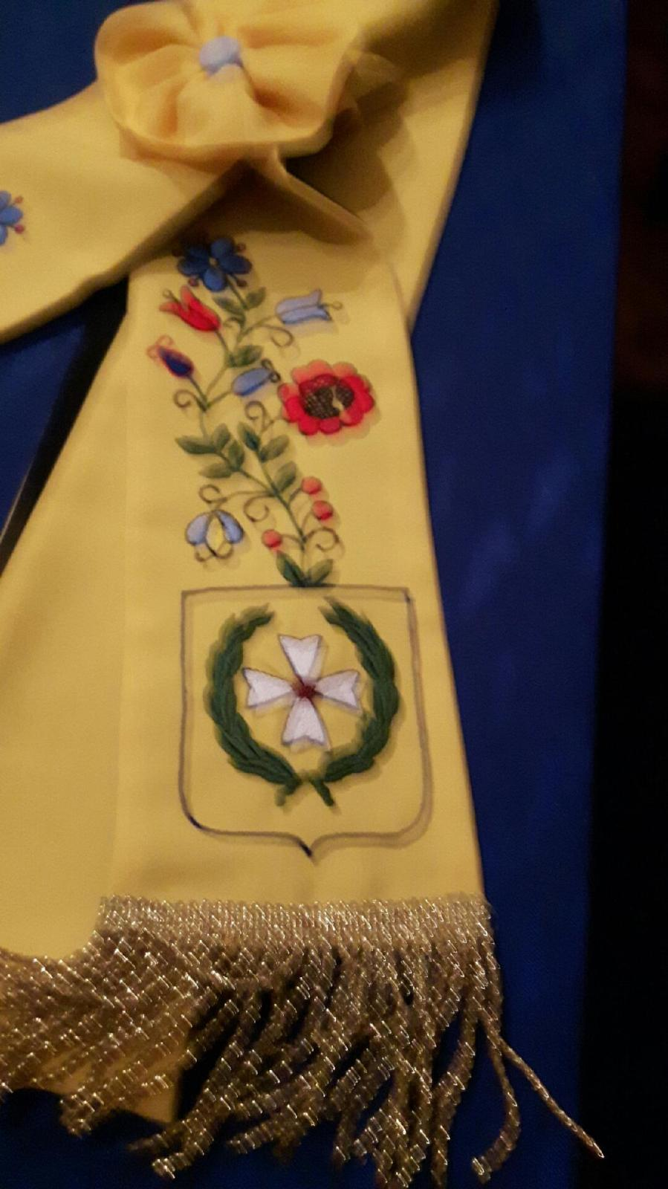
Wspomnienia 2016 rok

Slide 2
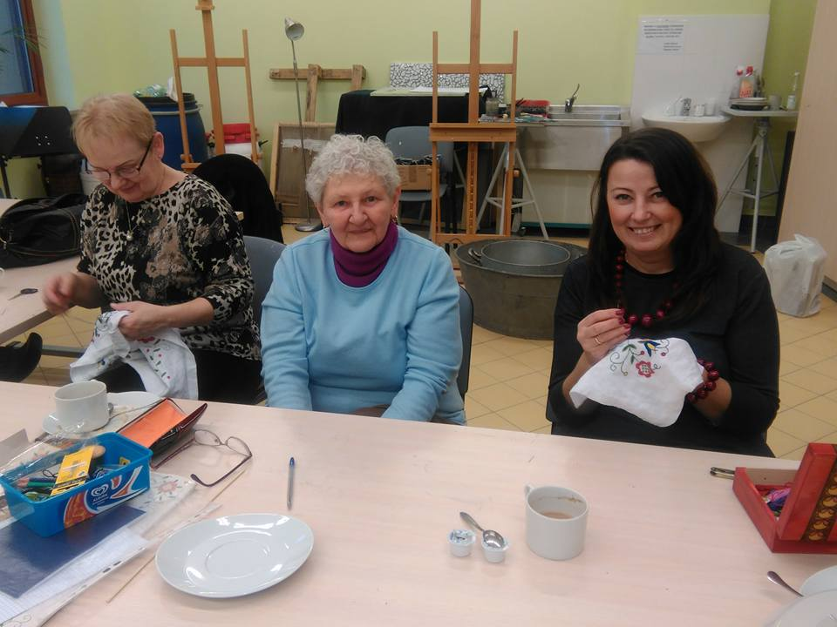
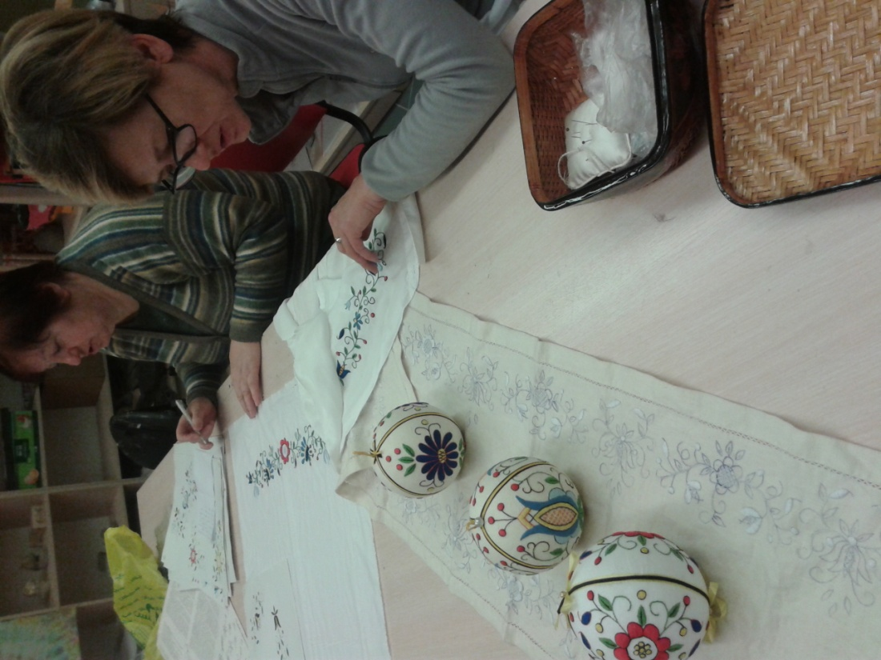
Zdjęcia z kursu haftu kaszubskiego w WCK prowadzony przez twórczynię ludową Wandę Mironkiewicz

Slide 3
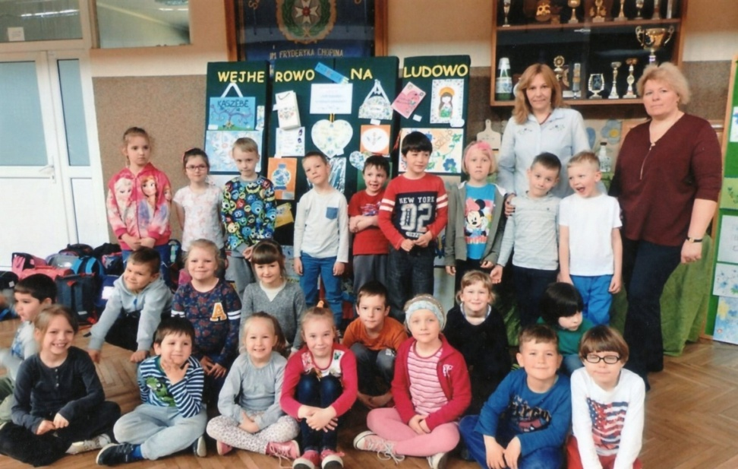
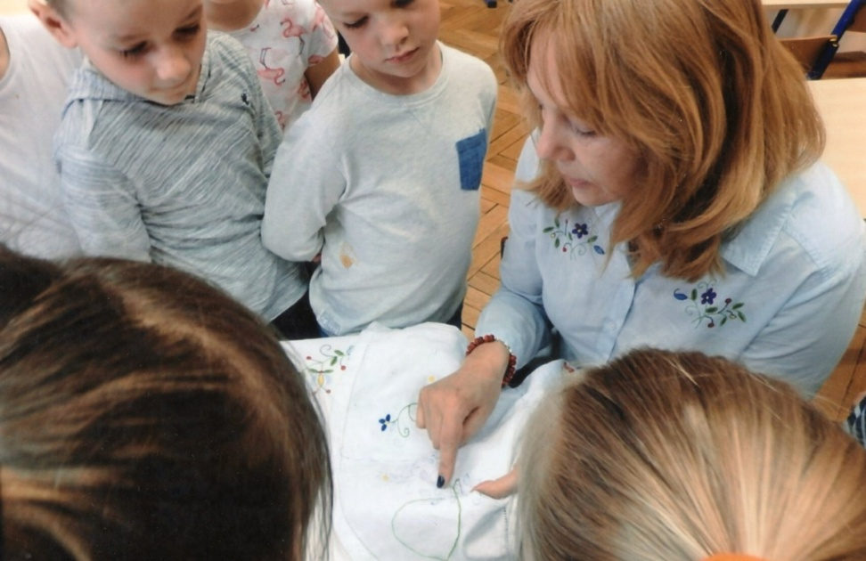
Warsztaty w szkole nr 5 w Wejherowie prowadzone przez Ludwikę Wesserling i Barbarę Jaedtka-Walaszkowska

Slide 4
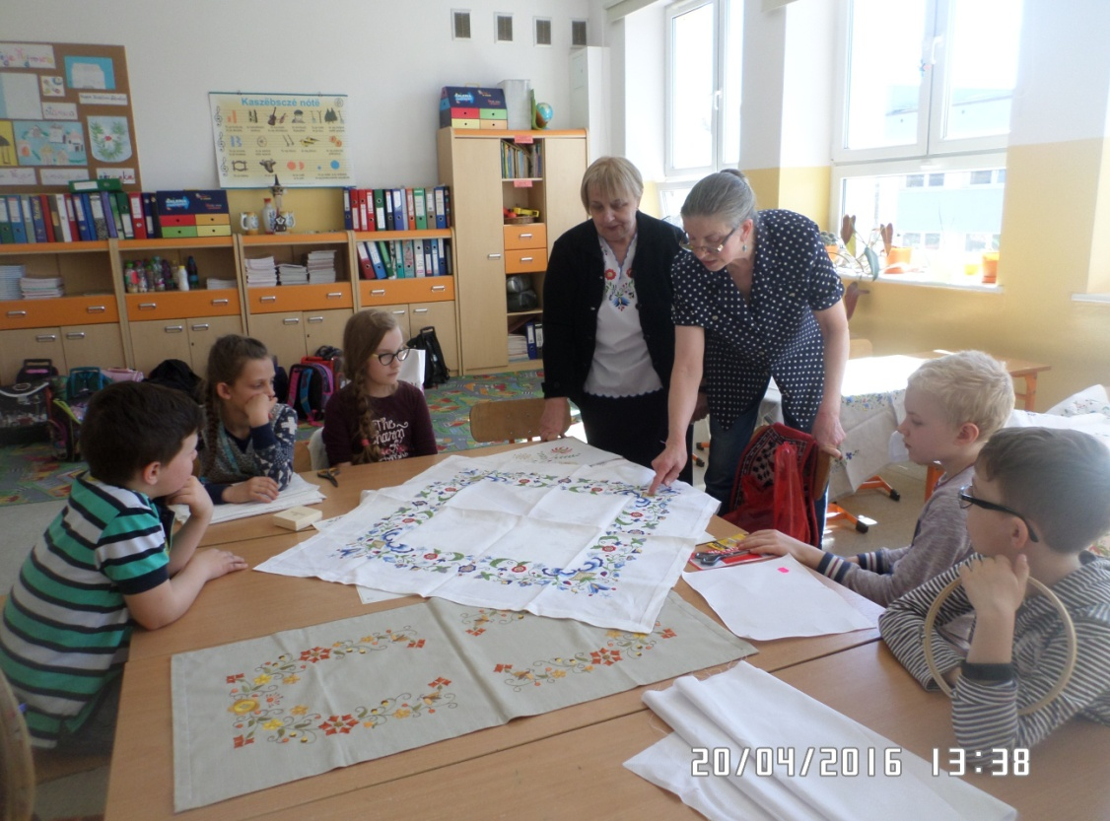
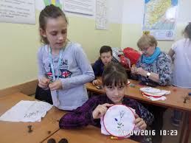
Warsztaty w Zespole Szkół nr 3 w Wejherowie

Slide 5
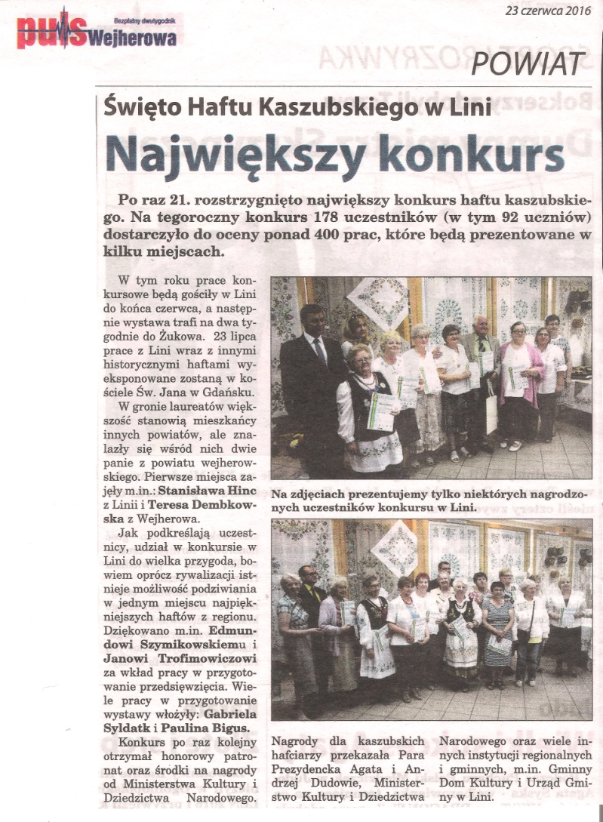
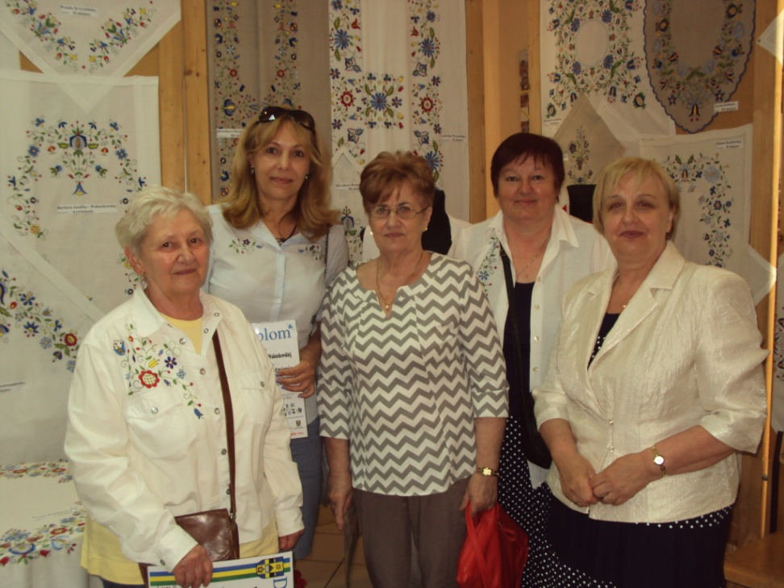
Konkurs w Lini 07 06 2016 udział wzięły Wanda Mironkiewicz Teresa Demkowska, Ludwika Wesserling, Mirosława Dargacz, Teresa Domnik, Barbara Jaedtka-Walaszkowska

Slide 6
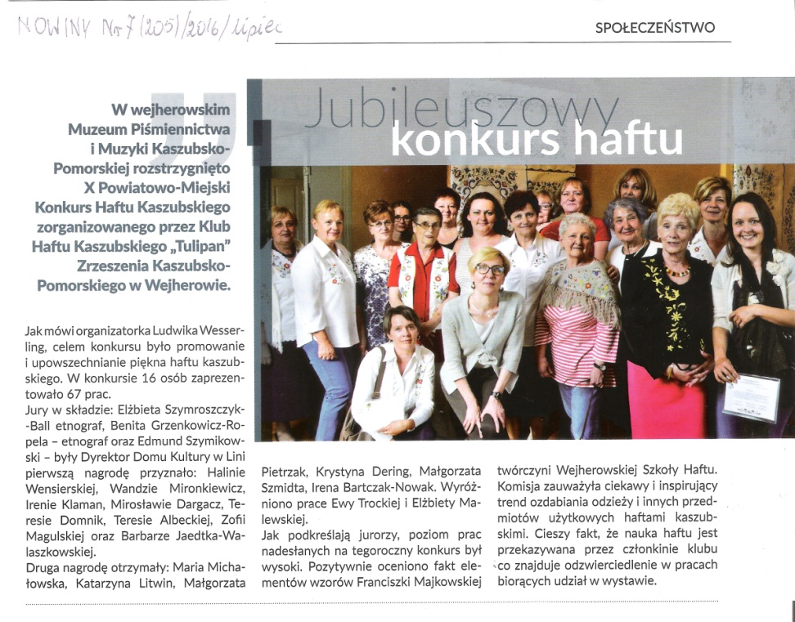
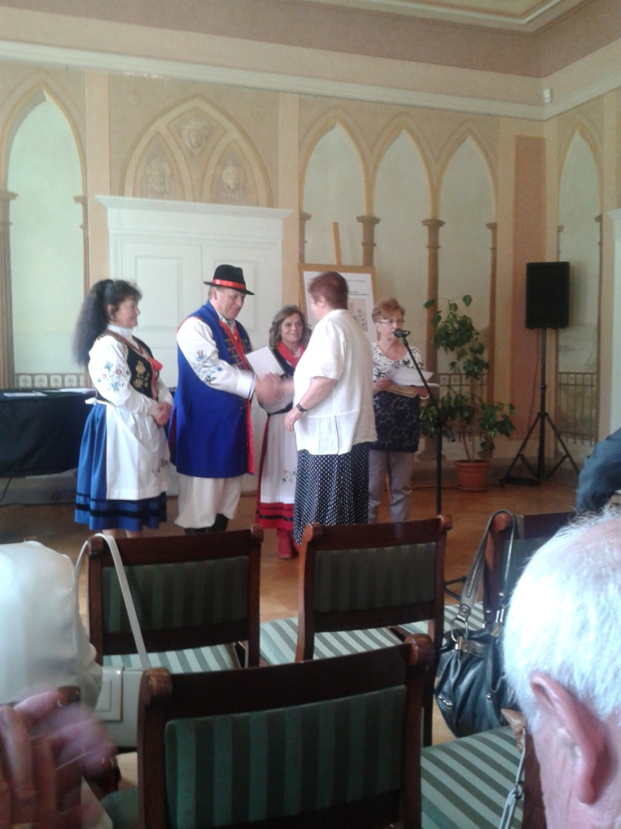
Wystawa haftu kaszubskiego w Muzeum 16 06 2016

Slide 7
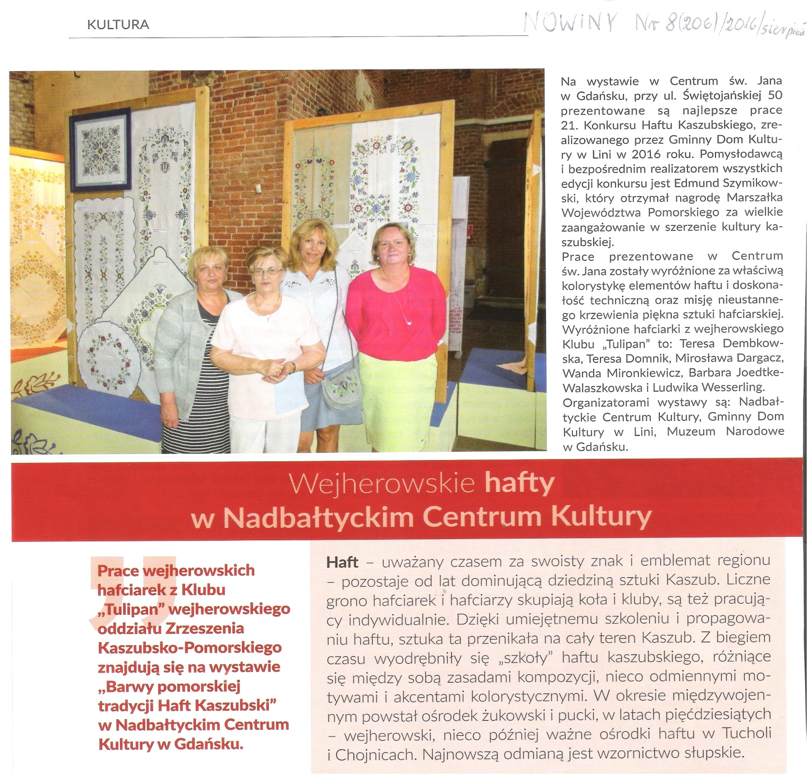
Wernisaż wystawy „Barwy Pomorskiej Tradycji Haft Kaszubski” 23 07 2016

Slide 8
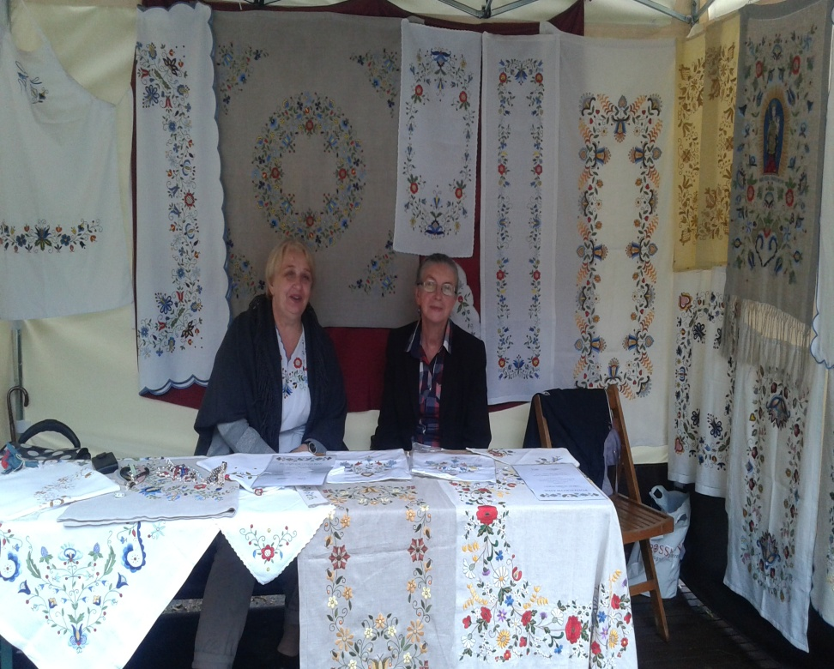
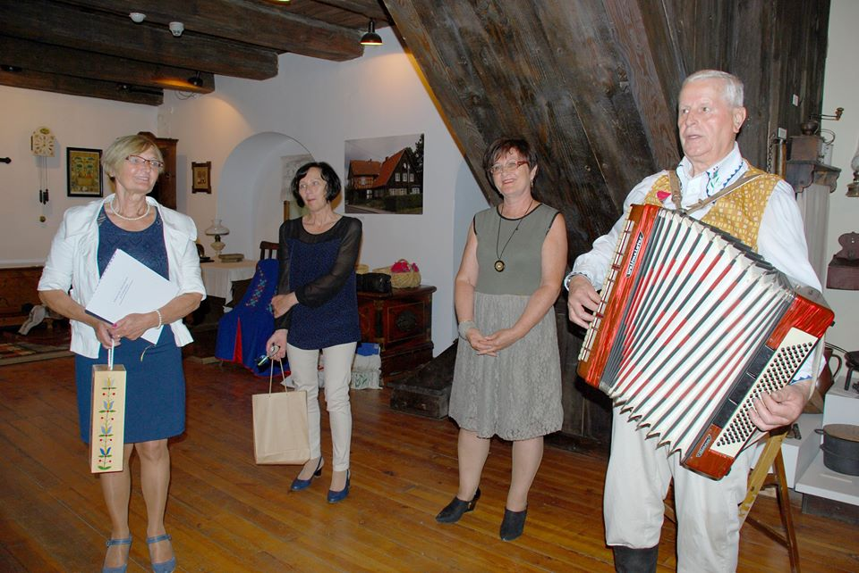
Dzień Twórcy Ludowego w ramach Letniego Jarmarku Etnograficznego w Gdańsku
04 09 2016

Slide 9
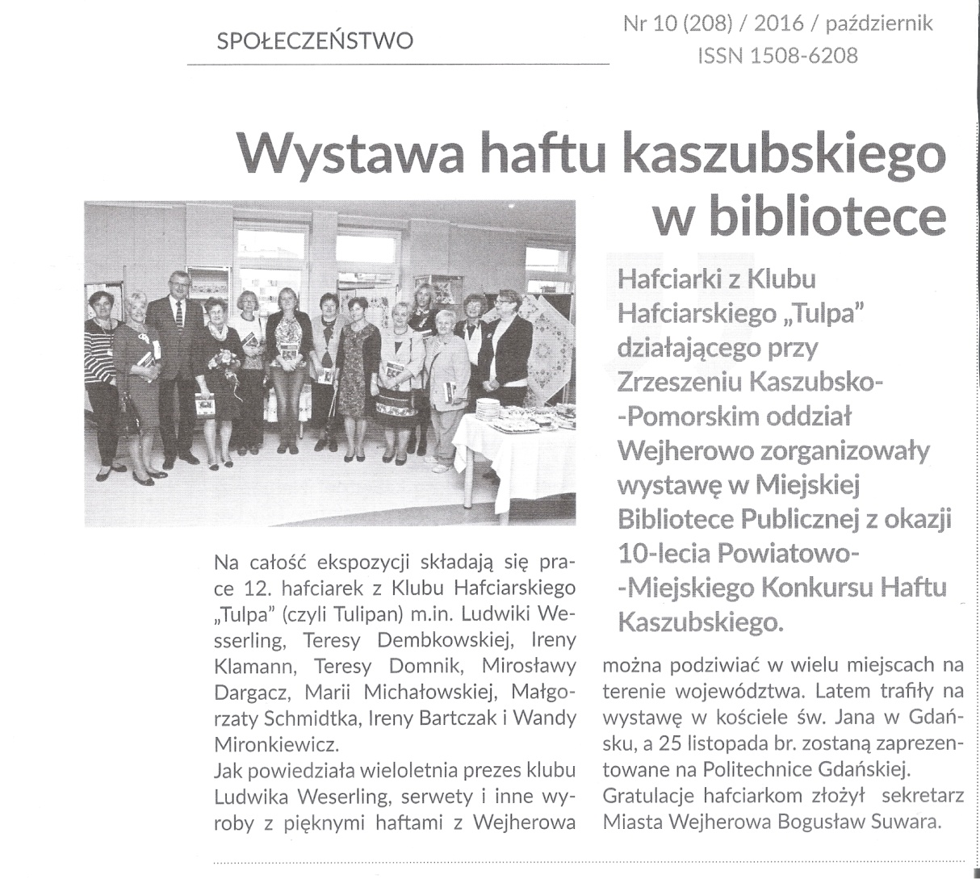
Wystawa w Miejskiej Bibliotece w Wejherowie 4 październik 2016r

Slide 10
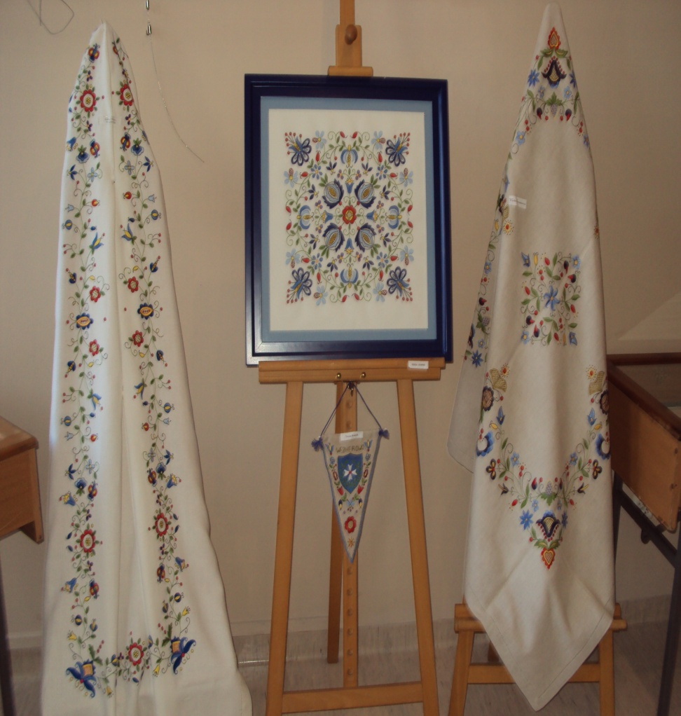
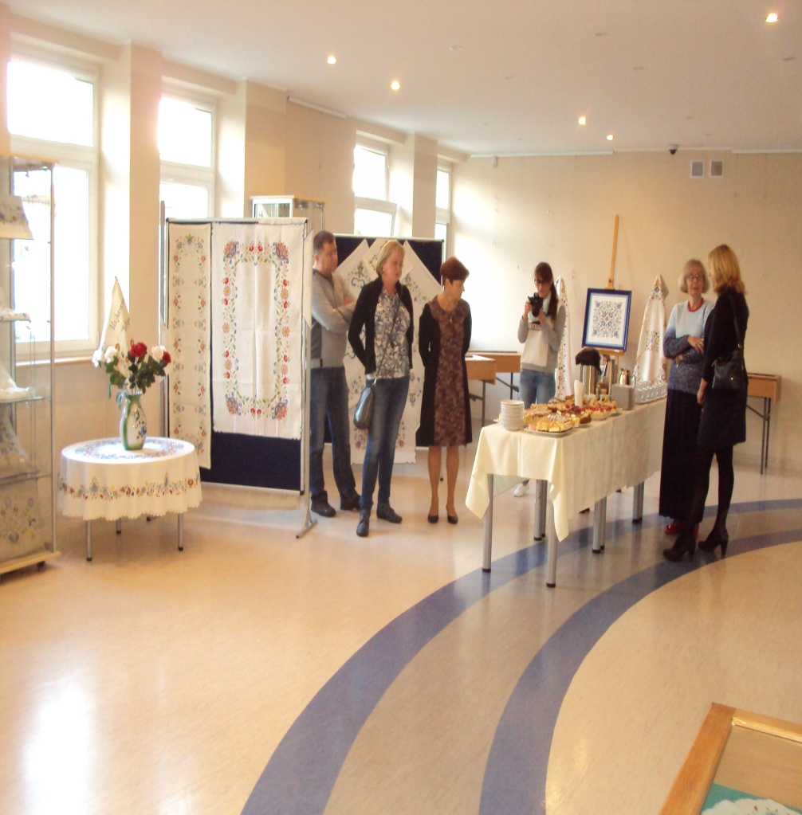
Wystawa w Miejskiej Bibliotece w Wejherowie 04 10 2016r

Slide 11
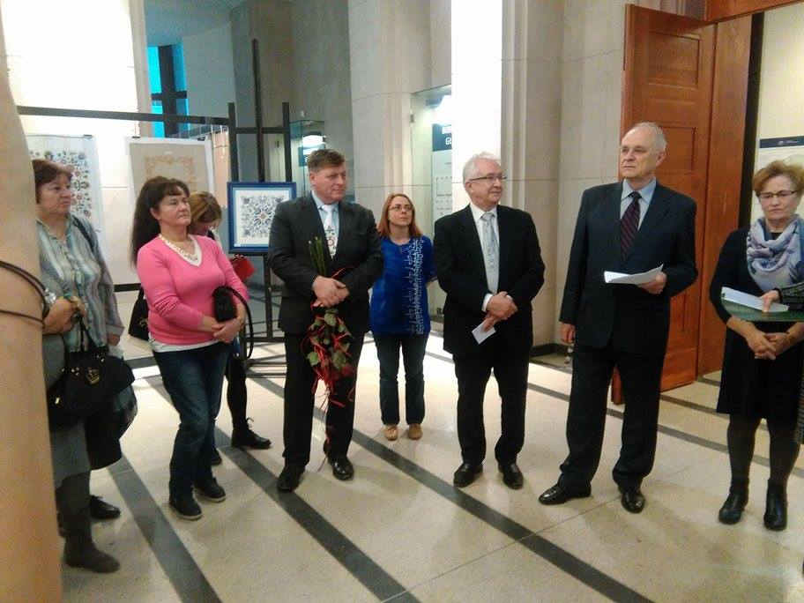
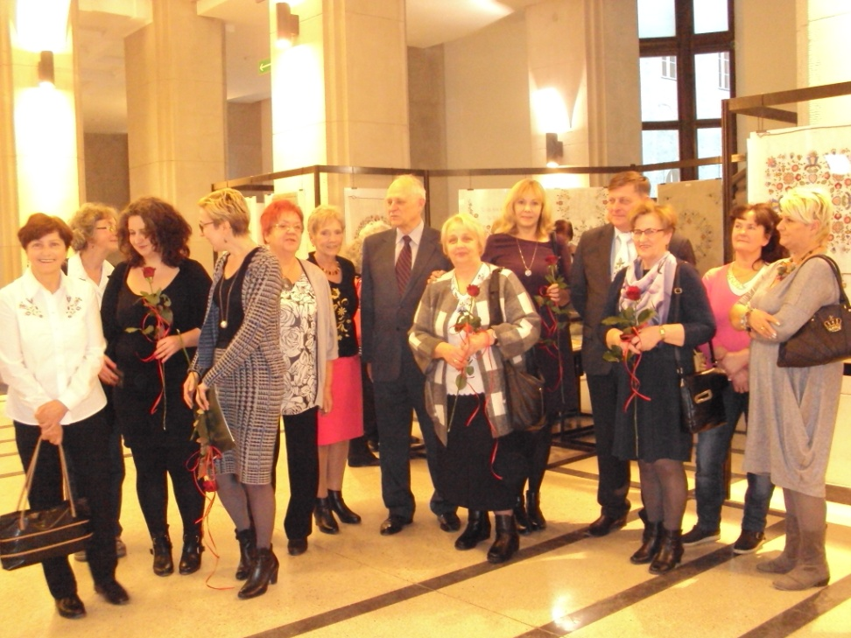
Wystawa w Politechnice Gdańskiej
25.11.2016

Slide 12
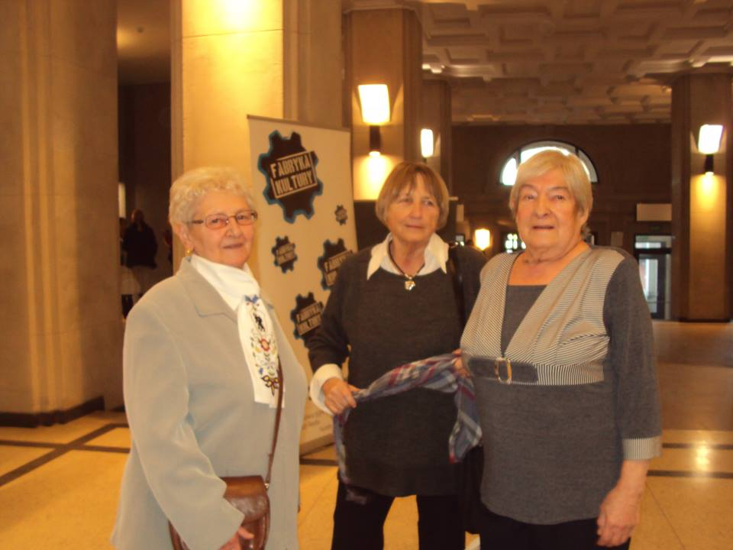
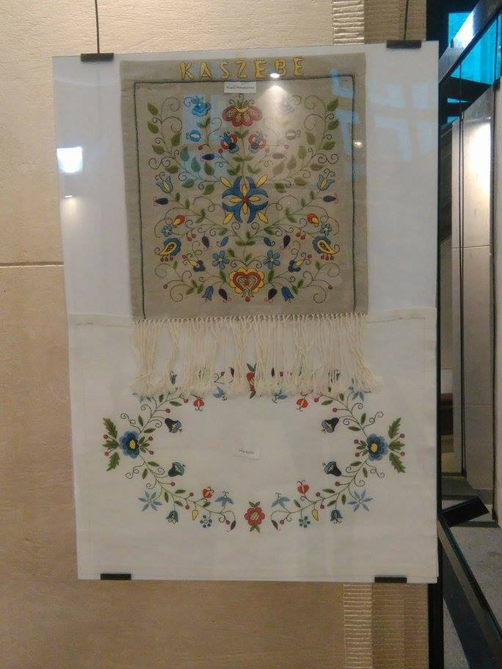

Slide 13
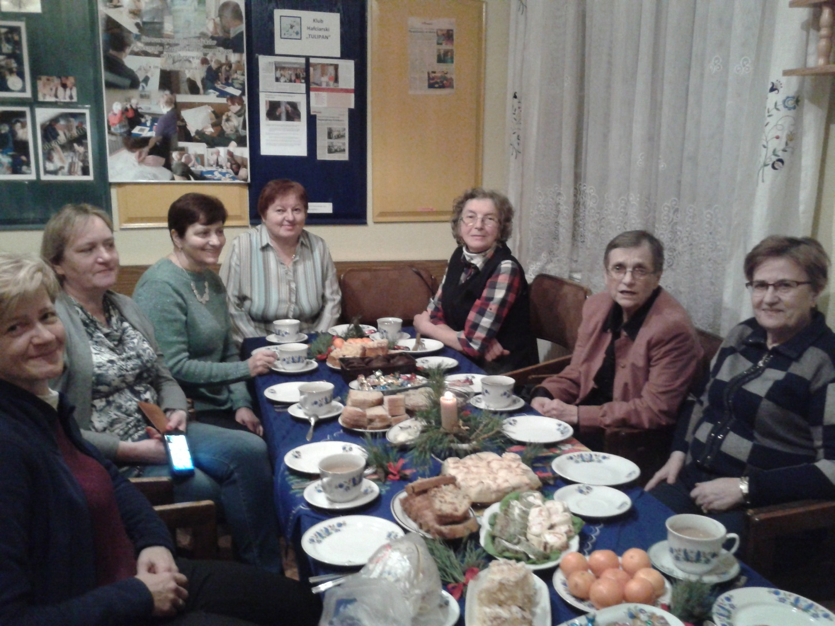
Wigilia członkiń klubu haftu
15.12.2016

